Slide 1
Веб-сервис алгоритмов
Осечкин Сергей & Метелев Евгений

Slide 2
Что это такое?
Специализированный сервис для накопления и распространения алгоритмов. Система даст возможность пользователям обмениваться реализациями их алгоритмов на безвозмездной или платной основе. Все алгоритмы будут проходить автоматическую проверку на компилируемость и корректность.

Slide 3
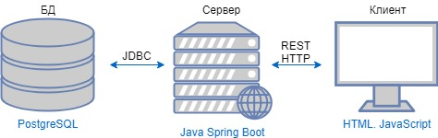
Инфраструктура

Slide 4
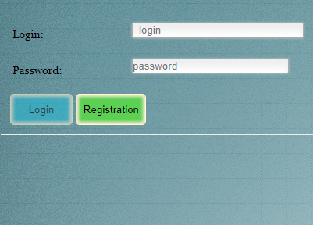
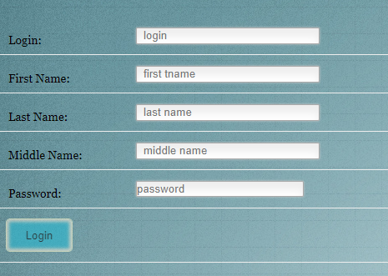
Регистрация Авторизация

Slide 5
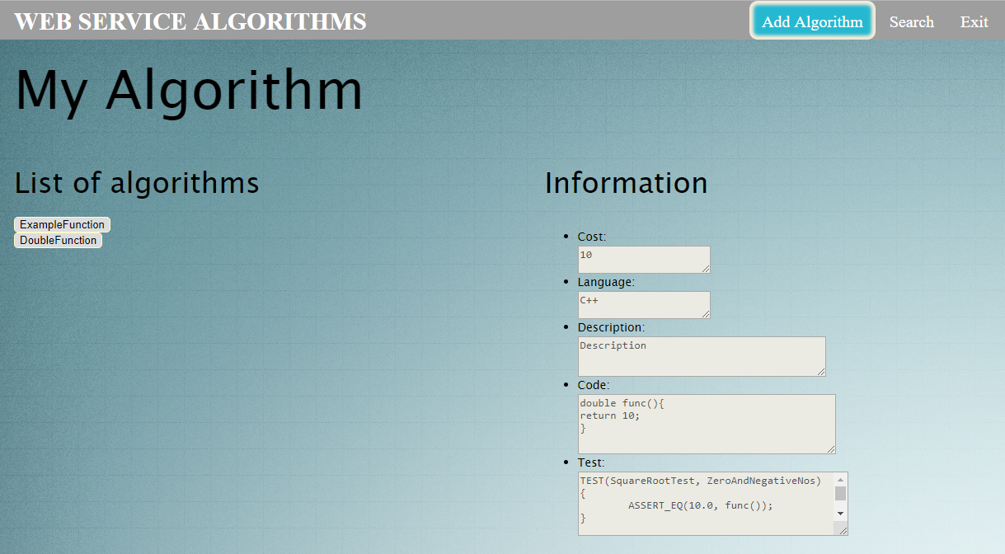
Профиль

Slide 6
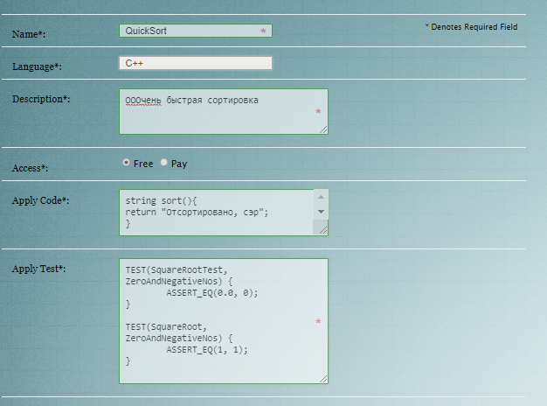
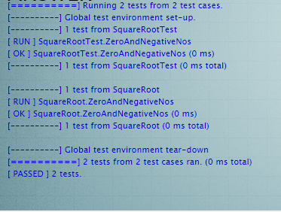
Добавление и тестирование алгоритма

Slide 7
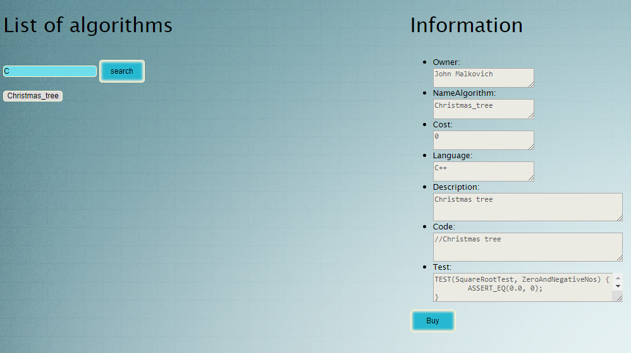
Поиск алгоритма

Slide 8
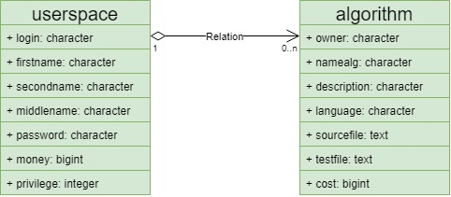
База данных

Slide 9
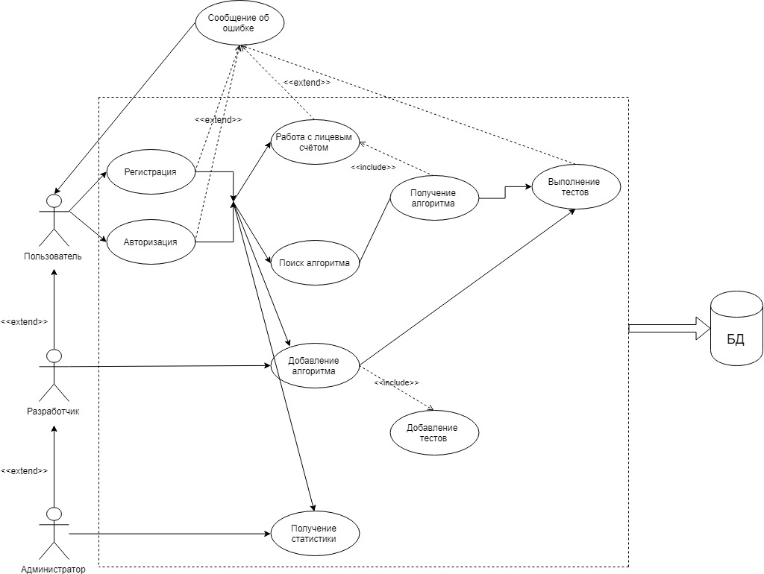
Сценарии использования

Slide 10

The end

